Slide 1
تكيف النباتات مع بيئاتها

Slide 2
لنتذكر معاً ما تعلمناه سابقاً :
ما تعريف البيئة ؟
هي كلُّ ما يحيطُ بالكائنِ الحي من كائناتٍ حيةٍ وكائناتٍ
غيرِ حيةٍ
ما أنواع البيئات؟
البيئةُ المائيةُ وبيئةُ اليابسةِ

Slide 3
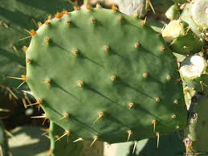
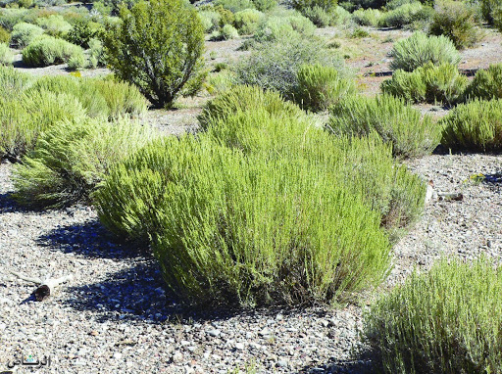
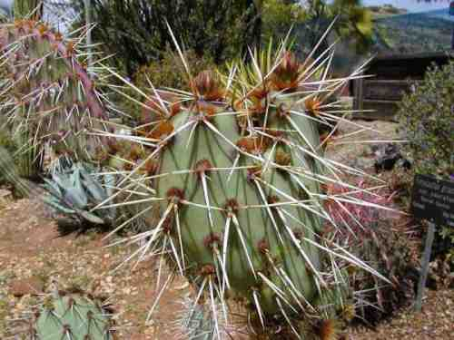
تكيف النباتات الصحراوية مع بيئتها :
الصبار والشيح والعاقول نباتاتٌ صحراوية تعيشُ في بيئةٍ تفتقرُ الى الماء , لذلك نجد فيها التكيفاتِ الآتيةَ :
1- أوراقُ النباتات الصحراوية رفيعةٌ وإبريةٌ كالأشواك لتقلل من فقد الماء

Slide 4
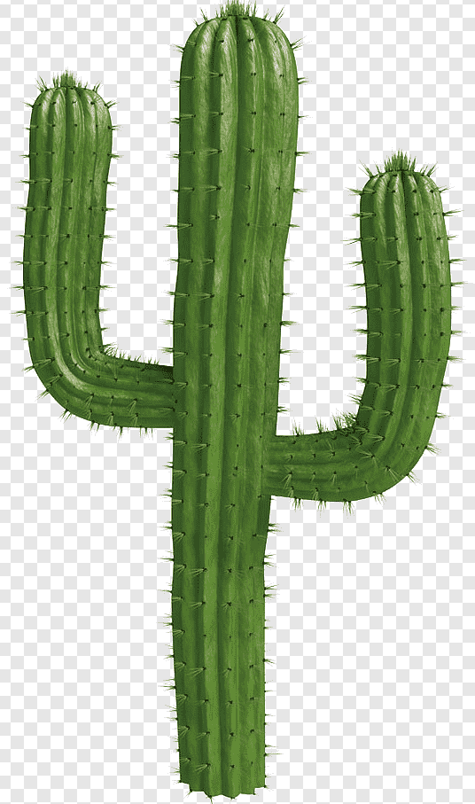
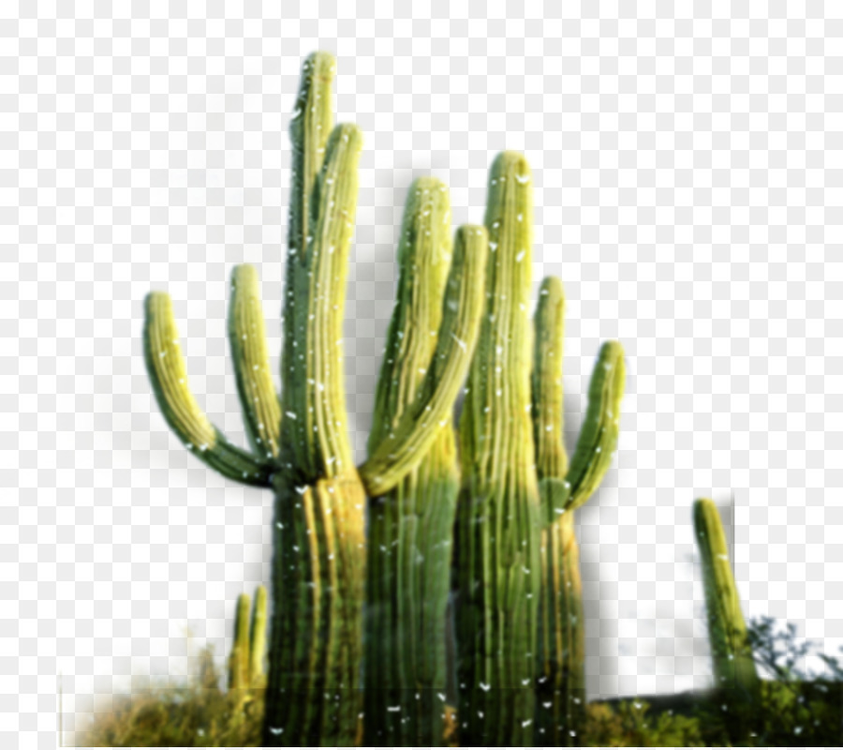
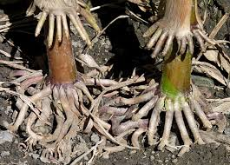
تكيف النباتات الصحراوية مع بيئتها :
2- سوقُ النباتاتِ الصحراوية منتفخةٌ لتخزنَ أكبرَ كميةٍ من الماء.
3- جذورُ النباتاتِ الصحراويةِ كثيرةُ التفرعِ لكي تحصلَ على الماء القليلِ الموجود في التربة .

Slide 5
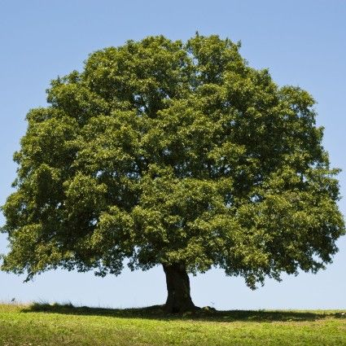
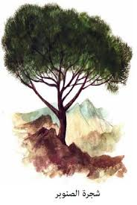
تكيف نباتات الغابة مع بيئتها :
الصنوبر والسنديانُ: أشجارٌ ضخمةٌ تعيش في الغابة أغصانها طويلةٌ ومتفرعةٌ سعياً وراءَ الضوءِ , أوراقها دائمة الخضرةِ . جذورها شديدةُ التفرعِ لامتصاصِ الماءِ .

Slide 6
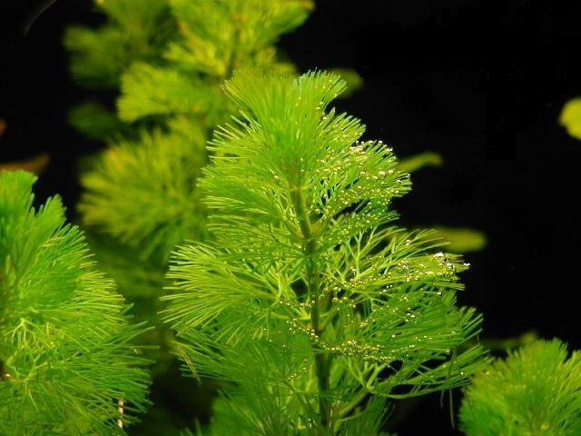
تكيف النباتات المائية مع بيئتها :
نباتُ الايلوديا : يعيش مغموراً بالماء , أوراقهُ صغيرةٌ , ساقهُ رفيعةٌ ولينةٌ , جذورهُ ضعيفةٌ قليلةُ التفرعِ , يمكن مشاهدةُ هذا النبات في أحواض تربيةِ السمكِ .

Slide 7
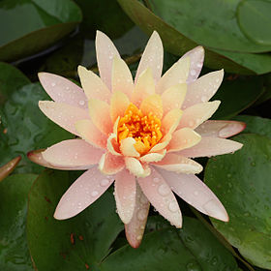
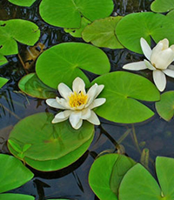
تكيف النباتات المائية مع بيئتها :
نباتُ النيلوفر : يعيشُ طافياً على سطح الماء , أوراقهُ واسعةُ السطحِ لتساعدهُ على الطفو فوقَ سطح الماء , جذورهُ خيطيةٌ , تمتصُ الماءَ من جميع أجزاءِ جِسمها , كما تقومُ بعملية التركيب الضوئي , تُغني الماءَ بالأوكسجينِ الضروريِ للأحياءِ المائيةِ .

